Slide 1
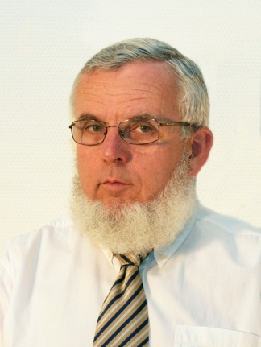
A hangtechnika esztétikai kérdései – A hangok kultúrája
Segédlet a Kommunikáció-akusztika tanulásához
VIHIAV 035
Augusztinovicz Fülöp
docens
BME Hálózati Rendszerek és Szolgáltatások Tanszék
fulop@hit.bme.hu

Slide 2
Irodalom
Alapmunkák:
Újházy László: A hangfelvétel művészete. Műegyetemi Kiadó, Budapest, 2004.
Lohr Ferenc: A filmhang hangkultúrája Magvető Kiadó, Budapest, 1968.

Slide 3
A hangtechnika feladata, ágai
Hangfelvétel
Helyszíni jelenlét
Helyszíni közvetítés
Hangrögzítés
Tömörítés, tárolás
Visszajátszás
az lenne a cél, hogy a hallgató a helyszínen érezze magát
ez általában lehetetlen, ezért a hangtechnika a hallgatót nem behelyezi az eredeti térbe, hanem valami hasonlót újjáteremt a számára

Slide 4
A reprodukciót meghatározó paraméterek
Teremhatás, teremérzet
utózengési idő (fizikai, mérhető paraméter)
mélységi megjelenés
a zengés kiegyensúlyozottsága
Sztereóhatás
irányok érzékelhetősége
irány-egyensúly
iránystabilitás
hangkép szélessége
Hangzásegyensúly
alapvetően zenei tényező, de befolyásolja a technika
Dinamika

Slide 5
A teremhatás
Az egyik legfeltűnőbb jellemző: ugyanazon források esetében is alapvetően más hangkép alakul ki zárt térben
koronként, zenei stílusonként változik
Nagy kérdés: természetes vagy mesterséges legyen a hangtér?
kezdetben súlyos technikai korlátok
igyekeztek teljesen semleges, csillapított teret képezni
ahogy nőnek a stúdiók, megjelennek a teremhangok
akusztikailag is tervezett stúdió (MR 6-os stúdió, Békésy/Dohnányi)
mesterséges zengetés (csempézett terem, rugós zengető, zengő lemez, majd digitális processzorok)

Slide 6
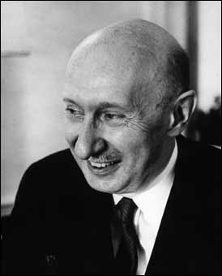
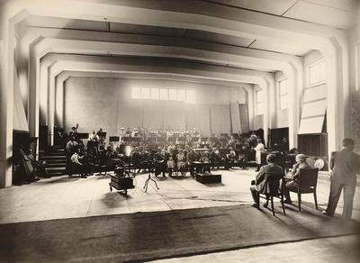
Egy kiváló terem: a MR 6-os stúdiója egykor…
Tervezte: Békésy György (Nobel-díjas mérnök, akusztikus és halláskutató)

Slide 7
… és ma

Slide 8
Sztereóhatás
Igen sok irányból érnek hanghatások ---> csak végtelen számú hangszóróval lehetne megoldani
Első megoldás: két hangszóró, optimális esetben egyenlő oldalú háromszögben a hallgatóval (szigorúan tengelyben!)
tengely
bázis

Slide 9
A sztereóhatás elemei
Az irányok érzékelhetősége
a hangszórók általában intenzitás alapján állítják elő
Irányegyensúly
a hangkép kiegyensúlyozottsága
a hangkép nem lehet „lyukas” (center hangszóró hiánya, ping-pong effektus)
Iránystabilitás
álló hangforrás esetén a konkrét irányok nem változnak
problematikus, ha a forrás mozog (operai, színházi közvetítés)
a hangkép szélessége

Slide 10
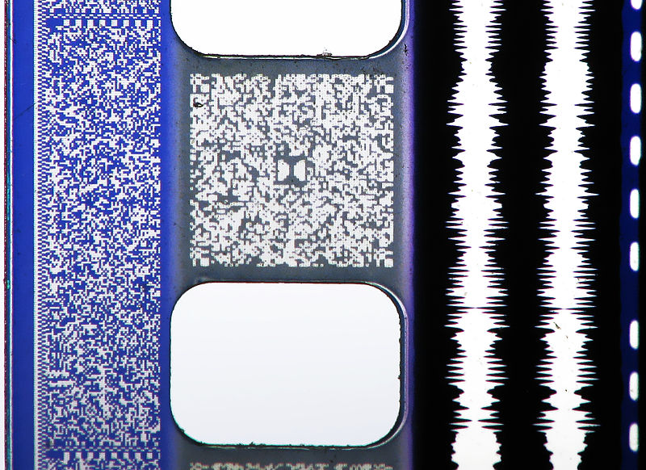
Többcsatornás rendszerek
5.1: Bal, Center, Jobb, Bal surround, Jobb surround + mélysugárzó
7.1: Bal, Center, Jobb, Bal surround, Jobb surround, Bal hátsó, Jobb hátsó + mélysugárzó
DTS: eredetileg Digital Theater System, mára számos digitális technika gyűjtőneve (-> házimozi rendszerek)

Slide 11
Hangtisztaság
Nem a zenei tisztaság, hanem a szólamok érthetősége, megkülönböztethetősége
Nagyon fontosak a tranziensek

Slide 12
Teremhatás, sztereóhatás és hangtisztaság
Szabad térben nincs teremhatás
-> jó a sztereóhatás és hangtisztaság
-> nincs teremélmény
A TH inkább érzelmi jellegű, a SzH és HT inkább értelmi
A koncertszervezés és a hangmérnöki-zenei rendezői munka felelőssége e három összhangba hozása
„Értelmező” hangkeverés:
a pódiumarányok a hangfelvételeken megváltoztathatók, a fontosnak talált szólamok kiemelhetők (analógia: a színpadi fejgép),
de ezzel a hangmérnök beavatkozik a zeneszerző tevékenységébe!

Slide 13
Dinamika
a leghangosabb és leghalkabb részek aránya, különbsége
számos tényező befolyásolja
az előadóra ható helyszíni körülmények
az alkalmazott technika
Alsó szintek meghatározója: alapzaj, felső szinteké: torzítás
Hangversenytermi dinamika: > 80 dB,
AM rádió: sokkal kisebb, CD kb. =
A korrekt átvitel érdekében komprimálni kell
történhet manuálisan
automatikusan (kompresszor )

Slide 14
Természetes vs. hangátviteli technikák dinamikája

Slide 15
The „loudness war”
Mára egyre erősebb (hang)hatásokkal bombáz bennünket az ipar és kereskedelem
http://www.youtube.com/watch?v=3Gmex_4hreQ

Slide 16
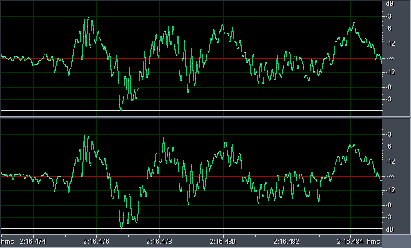
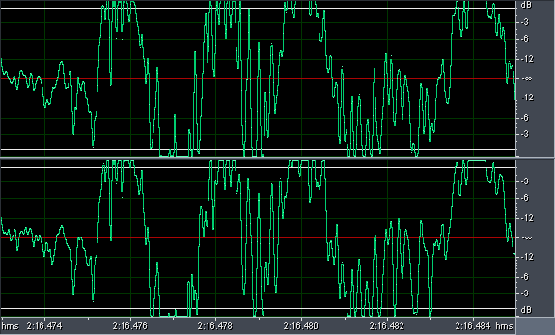
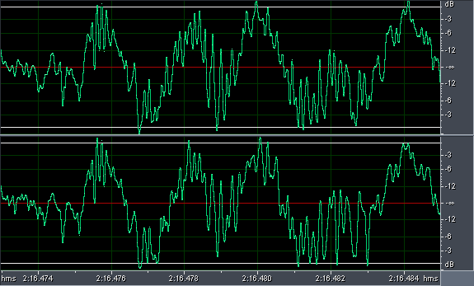
Original - clipped - limited

Slide 17
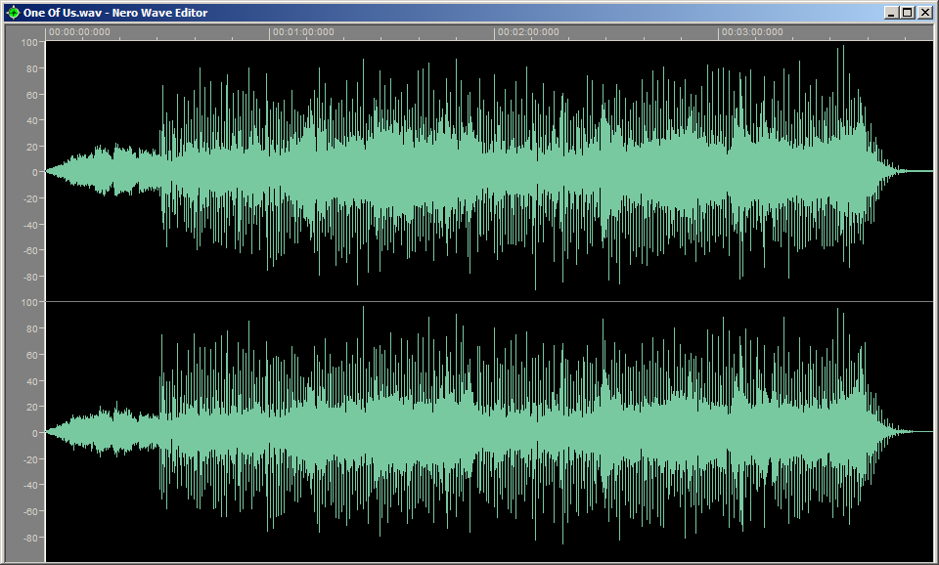
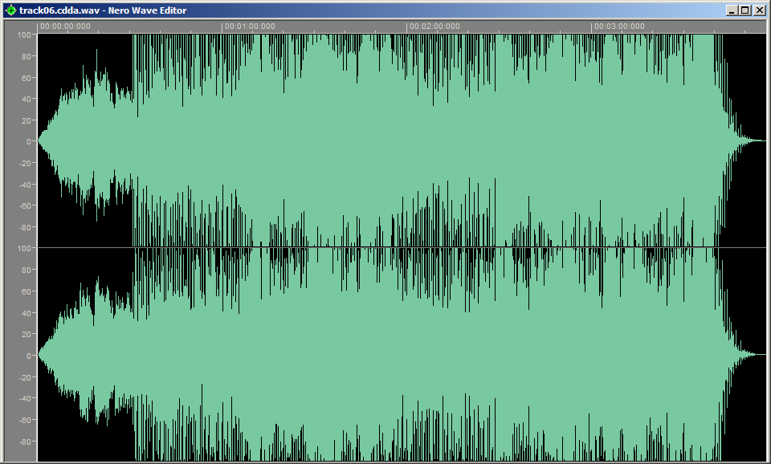
Remix

Slide 18
Hangszínezet
Mai eszközeinkkel nem jelentős hibaforrás
Ha mégis, akkor eltéréseinek fő oka mikrofonozási probléma
Egyes hangszerek hangja túl éles
közeli mikrofon
gyenge minőségű CD-játszó D/A konvertere
Túl sok a basszus (hibás felvétel, vagy kulturálatlan lejátszási beállítás)
Kiemelés közepes frekvenciákon - presens hatás
Változik a hangszín – színész/mikrofon távolság
ezért használnak egyre gyakrabban Lavallier-mikrofonokat

Slide 19
Zajok a hangfelvételeken
Hangtechnikai eredetű zajok
búgás (brumm), sustorgás (suha), bithibák okozta pattogás
Előadók által keltett zajok
jazz-zongoristák dünnyögése, hangszeresek levegővétel, szuszogás, hegedűk „gépzaja”…
Közönség zajai
hitelessé teszi a felvételt, jazzben szereplővé válik (pl. taps)
de zavaró is lehet
elektromos és egyéb külső zavarok
pl. tirisztoros, szellőztetett lámpák
helyszín hiányos hanggátlása
digitális technika nagyobb dinamikája miatt zavarok „bújnak elő”

Slide 20
Zene vagy zaj?
„Zajstúdió” - brrrrr!
Zene mint fogyasztási termék
akusztikai parfüm <> akusztikai pacsuli!
mindent elönt, de terjed az ízléstelenség is
Ellentétes tendenciák:
jó minőségű rendszerek terjednek, de
a technikai fejlődés nem egyértelműen pozitív (pl. MP3)

Slide 21
A kép és hang szerepe, viszonya
Történeti sorrend:
Edison fonográfja korábbi, mint a Lumière-fivérek mozgóképe!
Némafilm: zongora
zongora+narrátor zenekar + narrátor tölcsérrel zene: kezdetben kész zene, később dedikált narrátor helyett feliratok film+szinkron hanglemez
hangosfilm: forradalmasít, de ellentmondásos fényhang (intenzitásos és trnszverzális) CinemaScope: mágneshang, 4 csat Dolby Digital (surround hang, házimozi)
TV: egyre nagyobb, egyre részletesebb, de a hang alig fejlődik

Slide 22
A kép és hang szerepe, viszonya / 2
A hang másodlagos a képhez képest
történetileg később jött, „kísérő”
nem a helyszínen készül (utószinkron)
a rendezők főként vizuális beállítottságúak
képzés
Jó rendező kezében a hang fontos tényező a mondanivaló kifejezésében, az érzelmi mondanivaló fokozásában
a hang szabadabban engedi a fantáziát, asszociációkat
többet, mást mondhat, árnyaltabban fejezhet ki mondanivalót
Példák
Amadeus
Szerelmem, Hirosima

Slide 23
Hangelemek a film/tv művészetben
Beszéd
vezérhang
helyszíni felvételek – dokumentarista filmezés
utószinkron
szinkron
ének
dramaturgiai szerep (Fellini: Országúton)
zenés film
zene
leggyakrabban alárendelt szerep, DE …
zörej (hangkulissza)
kritikus lehet
külön sávon

Slide 24
Összefoglalás
A hangfelvételi technika
még hangversenyközvetítések esetén is újrateremtés
pop-rock felvételek esetében pedig legnagyobbrészt szintetikus - létrehozás
Mindkét esetben meghatározó szerepel van a zenei rendezőnek (zenei megformálás) és a hangmérnöknek (technikai megvalósítás)
Az újra törekvés nem lehet gátja az ízlésnek
Az emberi hallás tulajdonságai és korlátai nem hagyhatók figyelmen kívül
a technika egyre kevésbé korlátoz, az emberi tevékenység egyre meghatározóbb
az írástudók felelőssége helyébe a „hallók felelőssége” lép

